Slide 1

KẾT NỐI TRI THỨC VỚI CUỘC SỐNG
Toán 1

Slide 2
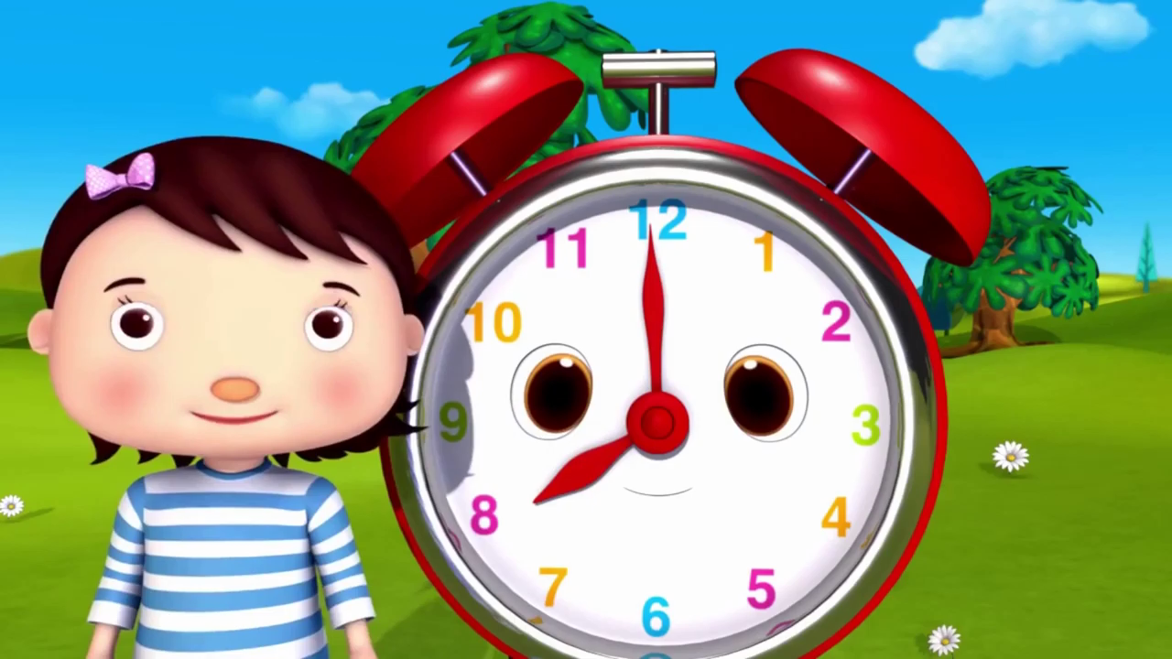
Khởi động
Bài hát: Đồng hồ báo thức

Slide 3
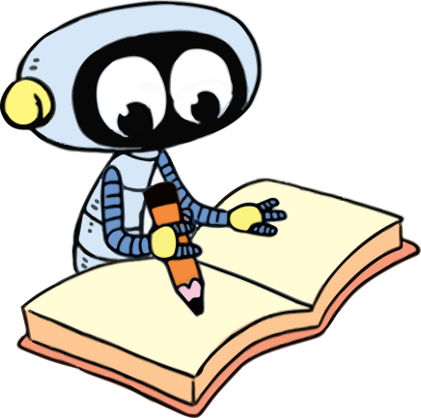
Chủ đề
9
THỜI GIAN. GIỜ VÀ LỊCH
Bài 34
Xem giờ đúng trên đồng hồ
Tiết 1
Ban biên tập AES

Slide 4

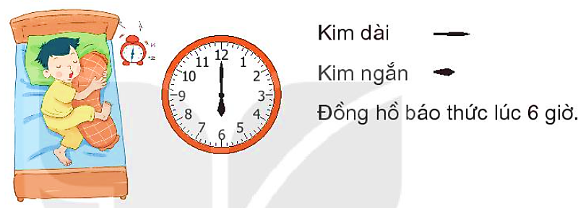
Đồng hồ báo thức lúc 6 giờ.
Đồng hồ báo thức mấy giờ ?
Mặt đồng hồ có bao nhiêu số? Từ số bao nhiêu đến số bao nhiêu?
Em tan học lúc mấy giờ?
Bố mẹ đưa em đi học lúc mấy giờ?
Em thức dậy vào mỗi buổi sáng lúc mấy giờ?
Trên mặt đồng hồ ngoài các số còn xuất hiện gì?

Slide 5

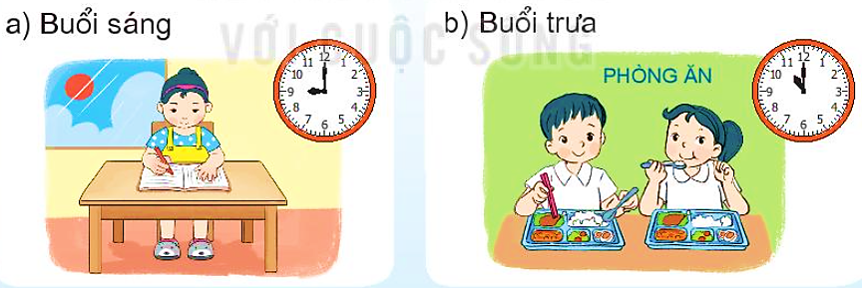
1
Các bạn làm gì lúc mấy giờ ?
Học bài lúc 9 giờ .
Ăn trưa lúc 11 giờ .

Slide 6
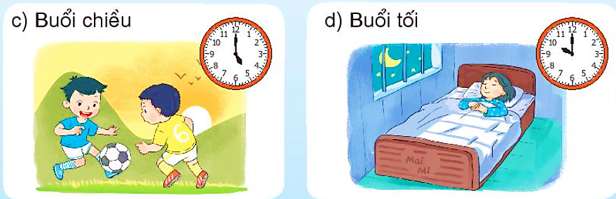
1
Các bạn làm gì lúc mấy giờ ?
Chơi đá bóng lúc 5 giờ .
Đi ngủ lúc 10 giờ .

Slide 7
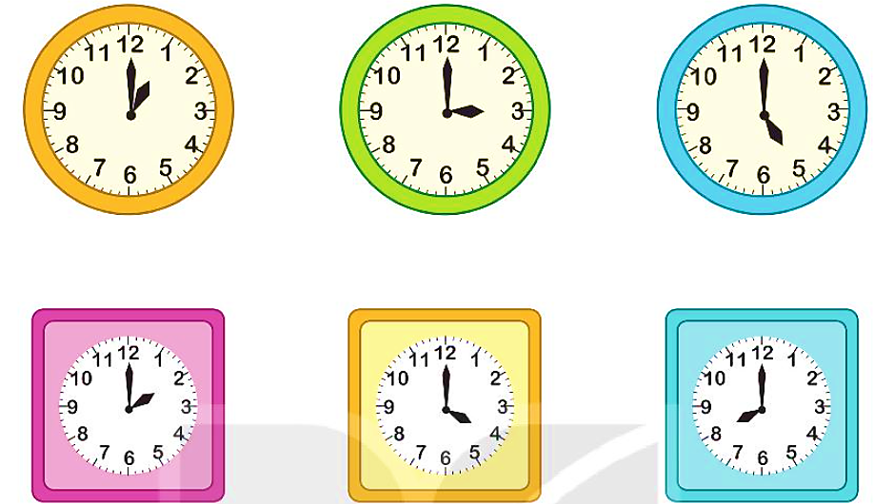
2
Đồng hồ chỉ mấy giờ ?
1 giờ
3 giờ
5 giờ
2 giờ
4 giờ
8 giờ

Slide 8
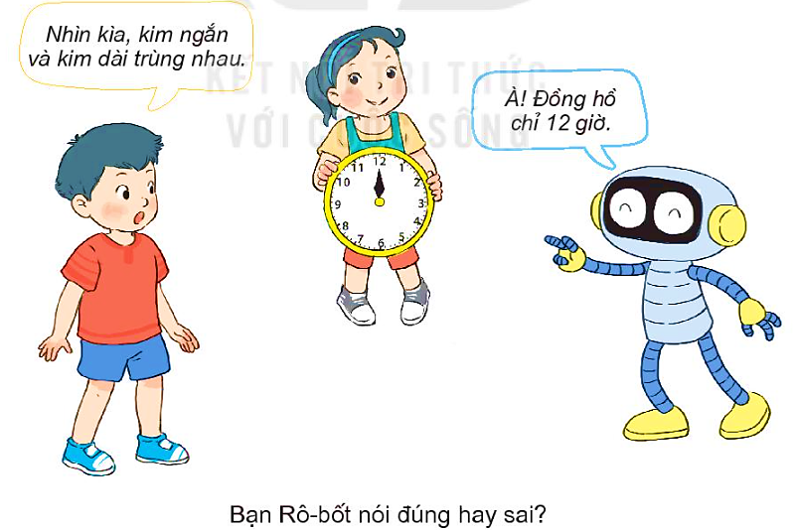
3
Quan sát tranh rồi trả lời ?
Bạn Rô – bốt nói đúng.

Slide 9

CỦNG CỐ
BÀI HỌC

